Slide 1
UNIDAD 2. HERRAMIENTAS DE MAPEO OBJETO RELACIONAL (ORM)
ACCESO A DATOS.

Slide 2
7.- HERENCIA
La herencia es un mecanismo definido por la programación orientada a objetos, mediante el cual podemos definir una relación jerárquica entre varias clases
JPA permite elegir entre 4 estrategias para trasladar la herencia a nuestras bases de datos:
@MappedSuperclass
Table per Class
Single Table
Joined

Slide 3
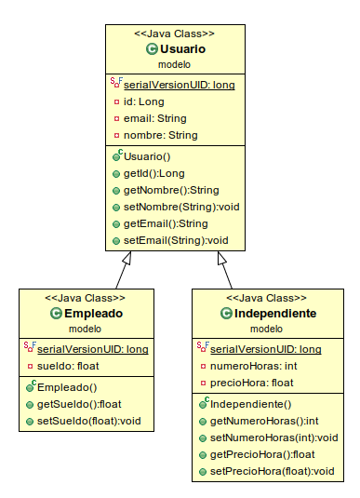
7.1.- HERENCIA @MappedSuperclass
Es el enfoque más simple para mapear una estructura de herencia a las tablas de la base de datos.
Asigna cada clase concreta a su propia tabla, pero no traslada la clase madre (que no será una entidad) a la base de datos.
Eso significa que no puede usar consultas polimórficas. Si hay consulta polimórfica, al consultar los objetos de la clase madre, se obtendrían también los de las subclases..

Slide 4
7.1.- HERENCIA @MappedSuperclass
El código de la Superclase Usuario, sería:
@MappedSuperclass
public class Usuario implements Serializable
{
private static final long serialVersionUID = 1L;
@Id
@GeneratedValue(strategy = GenerationType.IDENTITY)
private Long id;
private String email;
private String nombre;
public Usuario()
{
}
//Getters y setters
}

Slide 5
7.1.- HERENCIA @MappedSuperclass
El código de la entidad Empleado que hereda de Usuario, sería:
@Entity
@Table(name = "empleados")
public class Empleado extends Usuario
{
private static final long serialVersionUID = 1L;
private float sueldo;
public Empleado()
{
super();
}
//Getter y setter
}

Slide 6
7.1.- HERENCIA @MappedSuperclass
El código de la entidad Independiente que hereda de Usuario, sería:
@Entity
@Table(name = "independientes")
public class Independiente extends Usuario
{
private static final long serialVersionUID = 1L;
private int numeroHoras;
private float precioHora;
public Independiente()
{
super();
}
// getters y setters
}

Slide 7
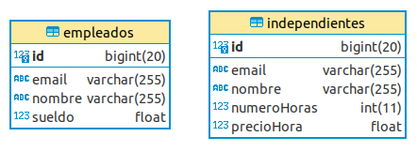
7.1.- HERENCIA @MappedSuperclass
Las tablas resultantes en base de datos serían:

Slide 8
7.2.- HERENCIA Table Per Class
Similar a MappedSuperclass pero con la diferencia que ahora la superclase es también una entidad.
En la clase padre se deberá añadir la anotación @Inheritance(strategy = InheritanceType.TABLE_PER_CLASS)
Se pueden utilizar consultas polimórficas, pero agrega mucha complejidad. Se hace una UNION entre los resultados de las consultas a las tablas.

Slide 9
7.2.- HERENCIA Table Per Class
El código de la Superclase Usuario, sería:
@Entity
@Inheritance(strategy=InheritanceType.TABLE_PER_CLASS)
@Table(name = "usuarios")
public class Usuario implements Serializable
{
private static final long serialVersionUID = 1L;
@Id
@GeneratedValue(strategy = GenerationType.IDENTITY)
private Long id;
private String email;
private String nombre;
public Usuario()
{
}
//Getters y setters
}

Slide 10
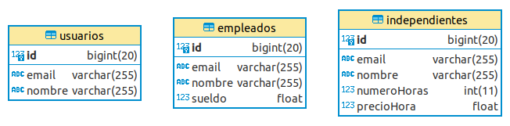
7.2.- HERENCIA Table Per Class
El código de las entidades Empleado e Independiente sería idéntico al del uso de @Superclass. Las tablas resultantes serían:
Cada entidad hija tendrá los atributos de la clase base y los suyos propios (como en @MappedSuperclass), pero también existirá una tabla para la clase base.

Slide 11
7.3.- HERENCIA Single Table
Asigna todas las entidades de la estructura de herencia a la misma tabla de base de datos.
Las consultas polimórficas serán muy eficientes.
Pero cada fila de la tabla usa solo un subconjunto de las columnas disponibles y establece el resto como nulos. Por lo tanto, no podemos definir ninguna columna como NOT NULL
Esta estrategia es adecuada si el número de atributos que añaden las clases extendidas no es muy grande.
En la tabla de la base de datos se añadirá un campo DTYPE que actúa de discriminante y almacena el nombre de la clase entidad.
Este valor de discriminante se puede modificar mediante la anotación @DiscriminatorValue

Slide 12
7.3.- HERENCIA Single Table
El código de la entidad Usuario, sería ahora:
@Entity
@Inheritance(strategy = InheritanceType.SINGLE_TABLE)
@Table(name = "usuarios")
public class Usuario implements Serializable
{
private static final long serialVersionUID = 1L;
@Id
@GeneratedValue(strategy = GenerationType.IDENTITY)
private Long id;
private String email;
private String nombre;
public Usuario()
{
}
//Getters y setters
}

Slide 13
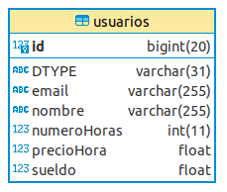
7.3.- HERENCIA Single Table
La entidad Empleado la anotaremos ahora con:
@Entity
@DiscriminatorValue("EMP")
Y la entidad Independiente con:
@Entity
@DiscriminatorValue("IND")
Se generará una única tabla:

Slide 14
7.4.- HERENCIA Joined
Este esquema de trabajo, también conocido como table per subclass, genera las siguientes tablas:
Una tabla para la entidad base de la jerarquía. Tendrá todos los atributos de la clase base.
Una tabla para cada entidad extendida de la jerarquía. Tendrá una referencia FK a la entidad base, y los atributos propios.
Cada consulta de una subclase requiere una combinación de las 2 tablas (JOIN) para seleccionar las columnas de todos los atributos de la entidad.
Eso aumenta la complejidad de cada consulta, pero también le permite utilizar restricciones no nulas en los atributos de subclase y garantizar la integridad de los datos.
Si queremos dar un nombre diferente a las claves externas, podemos usar la anotación @PrimaryKeyJoinColumn.

Slide 15
7.4.- HERENCIA Joined
La entidad padre Alumno sería ahora:
@Entity
@Inheritance(strategy = InheritanceType.JOINED)
@Table(name = "usuarios")
public class Usuario implements Serializable
{
private static final long serialVersionUID = 1L;
@Id
@GeneratedValue(strategy = GenerationType.IDENTITY)
private Long id;
private String email;
private String nombre;
public Usuario()
{
}
//Getters y setters
}

Slide 16
7.4.- HERENCIA Joined
La entidad Empleado la anotaremos ahora con:
@Entity
@PrimaryKeyJoinColumn(name = "usuario_id")
@Table(name = "empleados")
Y la entidad Independiente con:
@Entity
@PrimaryKeyJoinColumn(name = "usuario_id")
@Table(name = "independientes")

Slide 17
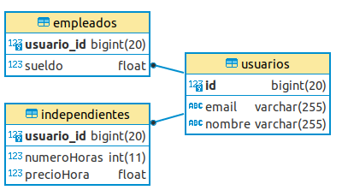
7.4.- HERENCIA Joined
Se generarán tres tablas con relaciones entre ellas:
Realizar Hoja2_05

